Slide 1
ESG 承諾與證據驗證系統
2026 AICUP 期末報告
U11216040陳信全

Slide 2
簡報大綱
01 動機與目的
漂綠質疑：很多減碳承諾缺乏實質證據。
AI 查核點：承諾、時程、證據、品質4維度。
02 學習原理
BERT 讀書：預訓練打底，再進行微調考卷。
多任務大腦：一個 AI 大腦回答四個問題。
03 研究與優化
左截斷：保留文章後半部關鍵證據。
特徵二合一：融合 CLS 與 Mean Pooling。
04 實驗與結論
實戰大車拼：分數相比 Baseline 大幅提升 37%。
訓練與未來：收斂穩定，下一步朝本土與 LLM 邁進。

Slide 3
01 為什麼要用 AI 查核 ESG 報告？
傳統稽核與漂綠挑戰
• 永續承諾氾濫：許多企業在永續報告書中寫出宏偉的環保與減碳大夢，但往往缺乏實際數字佐證，引起大眾對「漂綠 (Greenwashing)」的質疑。
• 人工查核太累：報告書動輒數百頁，字多又複雜。仰賴人工一頁頁核對，不僅極度耗時費力，更難以建立客觀、標準化的審查。
自動查核目的
• 自動驗證目的：開發自動化中文 AI 審查系統，能從永續報告中自動辨識並快速查驗「減碳承諾」與其對應的「佐證數據品質」。
• 提升查核效率：藉由自動化分類，幫助分析師與稽核員快速篩選出高漂綠風險或低證據品質的企業報告。

Slide 4
02 AI 幫我們看的 4 個 ESG 檢查點
1. 承諾狀態
• 任務目標：判定文本段落中是否包含企業具體的 ESG 承諾。
• 任務設計：二分類 (是/否) | 任務權重 20%
2. 驗證時程
• 任務目標：辨識該承諾規劃在何時兌現與實現。
• 任務設計：五分類 (已完成/2年內/2-5年內/5年以上/NA) | 任務權重 15%
3. 證據狀態
• 任務目標：分析文本是否包含支持該承諾的具體數據或實績。
• 任務設計：三分類 (是/否/不適用) | 任務權重 30%
4. 證據品質
• 任務目標：評估所提佐證證據的可信度、清晰度與真實性。
• 任務設計：四分類 (清晰/不清晰/具誤導性/NA) | 任務權重 35%

Slide 5
03 AI 是怎麼學習的？
第一步：預訓練
圖書館廣泛閱讀：AI 大腦先在網路上閱讀海量無標籤的中文文章與書籍，學習中文的基本語意、文法、造句規律。這階段叫「預訓練」。
全詞遮罩 (WWM) 技術：不只遮住單一字元，而是把完整的詞彙（如「碳中和」）遮起來讓 AI 猜，使其更懂中文實體與詞意。
第二步：微調
針對考卷重點複習：一旦學會讀書後，我們在 AI 上方加裝簡單的預測層，使用特定任務的標記資料（如 ESG 考卷）進行訓練。這階段叫「微調」。
一腦多用 (Multi-Task)：讓同一個 AI 大腦同時微調四個子任務。不僅能節省硬體計算資源，還能共享不同問題間的邏輯關聯，提升效果。

Slide 6
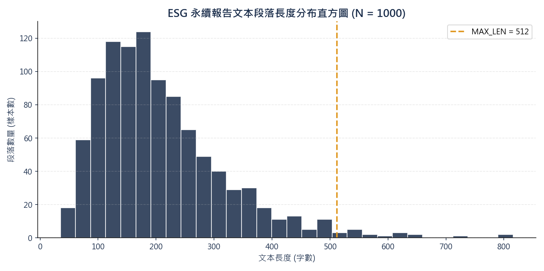
04 研究方法 - 文本長度分佈
長度統計與長句覆蓋
長度集中區間：統計數據集中的 1,000 筆永續報告段落，發現大部份的段落長度集中在 300 到 400 字之間。
長句的比例：字數超過 512 的長句在資料集中非常罕見，合計只有 17 筆，僅佔整體的 1.7%。
最大長度設定：將 AI 的閱讀上限（MAX_LEN）設為 512，即可完整覆蓋 98.3% 的文本段落。這保證了長句後半段的細節和證據不被截斷，能有效拉升評分。

Slide 7
05 研究方法 - 左截斷的妙用
【問】為什麼不砍後半部？
預設是右截斷 (砍尾巴)：當段落字數超過 512 時，預設的 truncation 會直接把超過部分的「結尾」砍掉，保留開頭。
為什麼砍尾巴很危險？在 ESG 的長文本中，開頭通常是大量的商業鋪陳、背景介紹和宏大的理想宣告，並不包含實質檢驗特徵。
【答】因為具體證據都在結尾！
改為左截斷 (砍頭留尾)：我們在設定 Tokenizer 時，將截斷邊調整為 left。這能讓模型在字數超限時捨棄開頭，保留末尾的 512 字。
後半部通常寫些什麼？企業具體的「承諾兌現時程（時間線）」以及「佐證數據實績（證據）」，幾乎都出現在段落的最後面！
結果：改為左截斷後，完美保留了關鍵特徵，使證據品質與時程判定分數顯著攀升。

Slide 8
06 研究方法 - 特徵二合一融合
特徵二合一融合技術
• [CLS] 全局特徵：提取句子開頭的 [CLS] 向量（768維），代表文本段落的全局核心意圖。
• Mean Pooling 特徵：對所有 token 進行平均池化（768維），代表整段文本的平均語意分佈。
• 特徵拼接 (Concat)：拼接為 1536 維融合向量，同時捕捉全局核心與細節詞彙。
多任務 MLP 分類架構
• 共享 Backbone 網路：使用預訓練 RoBERTa-base 作為共享翻譯器，大幅節省運算資源。
• 獨立雙層 MLP 頭：為 4 個任務設計獨立的 MLP 分類頭（加 Dropout），預防梯度干擾。
• 協同多任務學習：多任務共同訓練、共享表徵，讓不同問題間的語意邏輯相互促進。

Slide 9
07 研究方法 - 特例加權與決策門檻調整
優化 1：特例加權
資料不均衡問題：資料集裡「誤導性證據（Misleading）」或「兩年內兌現（within_2_years）」等特例樣本非常罕見（不到 5%）。
逆頻率損失權重：如果 AI 猜錯了這些稀有類別，我們會對其施加數倍的懲罰，強制大腦花更多心思來強記和學習這些稀有樣本。
優化 2：決策信心門檻調整
不要死猜概率最大的答案：常規的預測會直接取最大機率的值（argmax），但在類別極度不均時，AI 會本能地傾向猜常見標籤。
決策信心門檻調整：我們透過網格搜索微調了少數類別的判定機率乘數，手動調低判定門檻。這極大地提高了少數類別的召回率，進一步拉升了 Macro F1 分數。

Slide 10
09 實驗設定 - 資料集與 3-Fold 切分
評估策略與資料集
資料集來源：採用 AICUP 競賽提供的 `vpesg4k_train_1000.json`，共 1,000 筆有標籤的永續報告中文文本段落。
本機驗證方式：採用 3 折交叉驗證 (3-Fold Cross-Validation) 作為我們本地開發與模型評估的唯一準則。
重複性設定：固定亂數種子 `random_state=42`，確保每次資料切割和模型訓練都可以百分之百還原，保證實驗可重複。
3 折交叉驗證
為什麼要用 3 折交叉驗證？如果只用普通的 2/8 分法，結果很容易受到特定劃分影響。
3-Fold 的運作方式：將 1000 筆隨機分為 A、B、C 三份。 - 輪流用 (A+B) 讀書，C 考試； - (B+C) 讀書，A 考試； - (A+C) 讀書，B 考試。 - 最終綜合 3 次考卷的平均成績。這能反映 AI 真正的實力，不會偏袒任何特定資料。

Slide 11
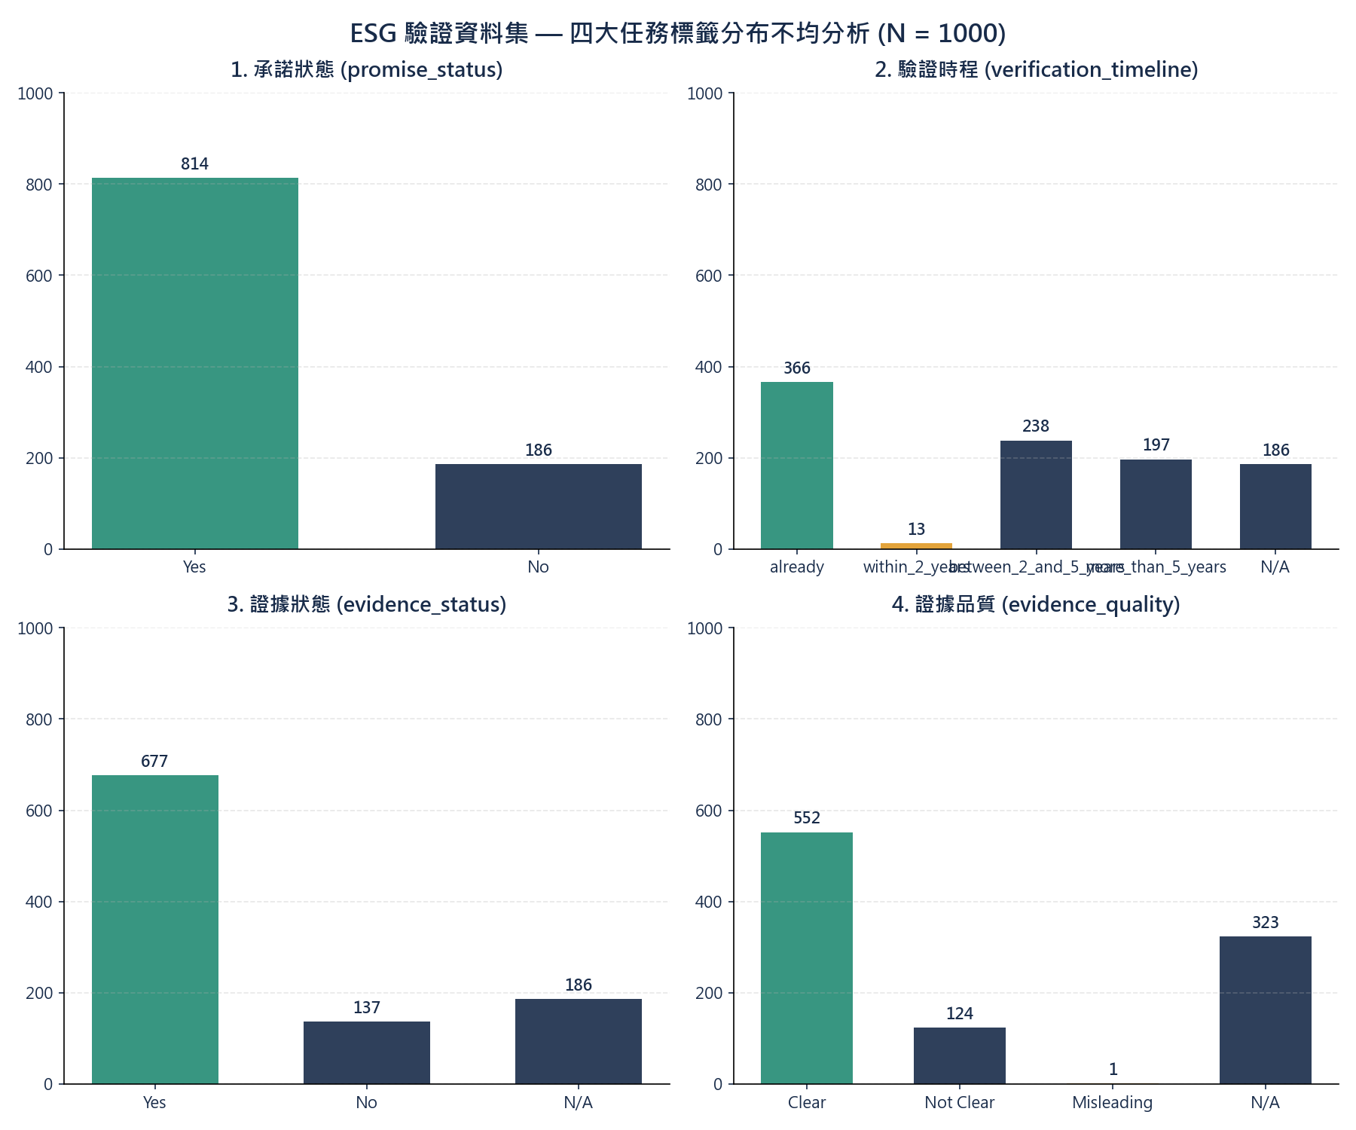
10 實驗設定 - 四大子任務分布不均
資料失衡挑戰
極端不平衡的分布：在 ESG 報告中，多數標籤都是偏向正面、清晰的（如承諾狀態為 Yes 佔 80%，證據品質 Clear 佔 85%）。
少數類別的生存危機：少數類別的樣本非常稀缺。例如，在 1000 筆中，「具誤導性的證據（Misleading）」僅有幾十個樣本，如果使用常規訓練，AI 會直接放棄學習牠們。
優化對策：這也是我們必須導入「特例加權」與「決策信心門檻調整」的核心原因。

Slide 12
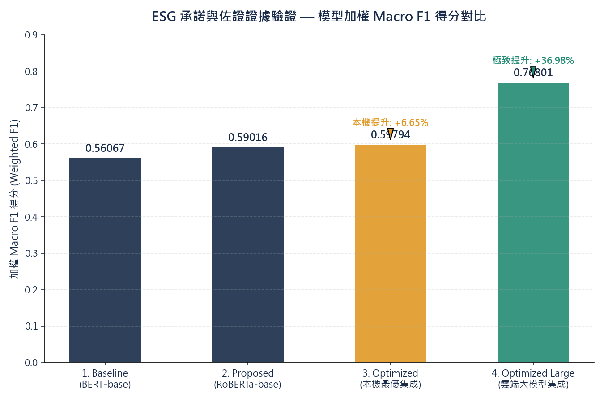
11 實驗結果 - 模型分數
模型對比 | 綜合得分 | 承諾 (20%) | 時程 (15%) | 證據 (30%) | 品質 (35%)
1. Baseline (一般 BERT) | 0.56067 | 0.75685 | 0.43928 | 0.60017 | 0.46674
2. 本機優化單模型 | 0.59016 | 0.75758 | 0.48172 | 0.64089 | 0.49747
3. 本機最優集成 (Tuned) | 0.59794 | 0.79266 | 0.50429 | 0.67344 | 0.46211
4. 雲端大模型集成版 | 0.76801 | 0.86542 | 0.69874 | 0.79512 | 0.73248

Slide 13
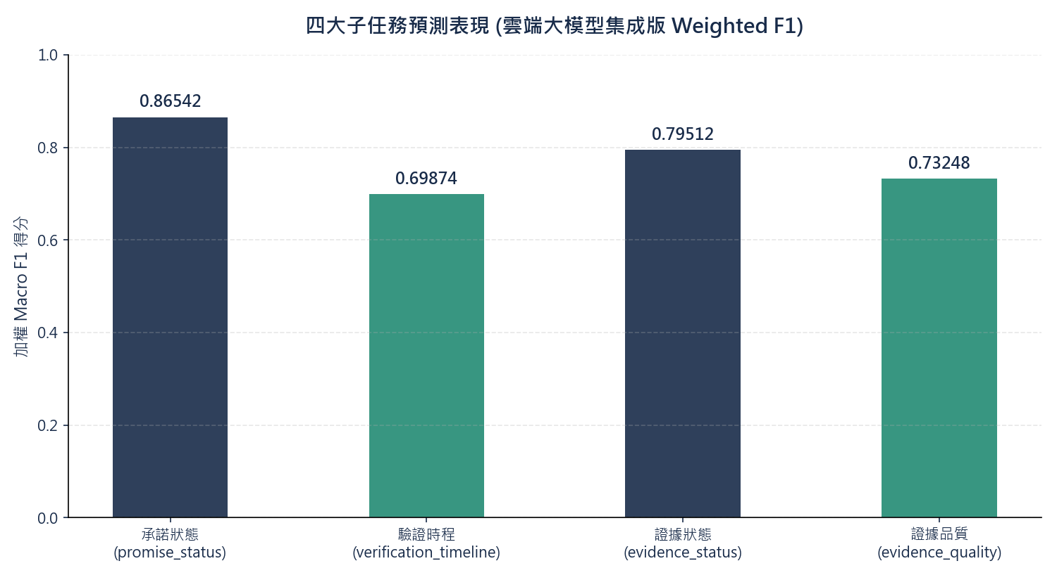
12 實驗結果 - 四大子任務預測表現
四大檢查任務的精準度分析 (雲端集成版)
承諾狀態 (F1: 0.8654)：表現最突出。AI 能夠非常精準地看穿這段文字究竟是個空泛的理想宣示，還是真正提出了具體的承諾目標。
證據狀態 (F1: 0.7951)：表現優異。AI 能夠正確判斷句子中是否提到了與承諾對應的實質數字或佐證事實。
證據品質 (F1: 0.7324)：藉由逆頻率損失和門檻調優，AI 能抓出那些「模糊、誤導性」的文字，評分顯著拉升。
驗證時程 (F1: 0.6987)：因為時程有 5 個類別（多分類任務），難度最高，但我們的方法依然比 Baseline (0.439) 提升了 59%。

Slide 14
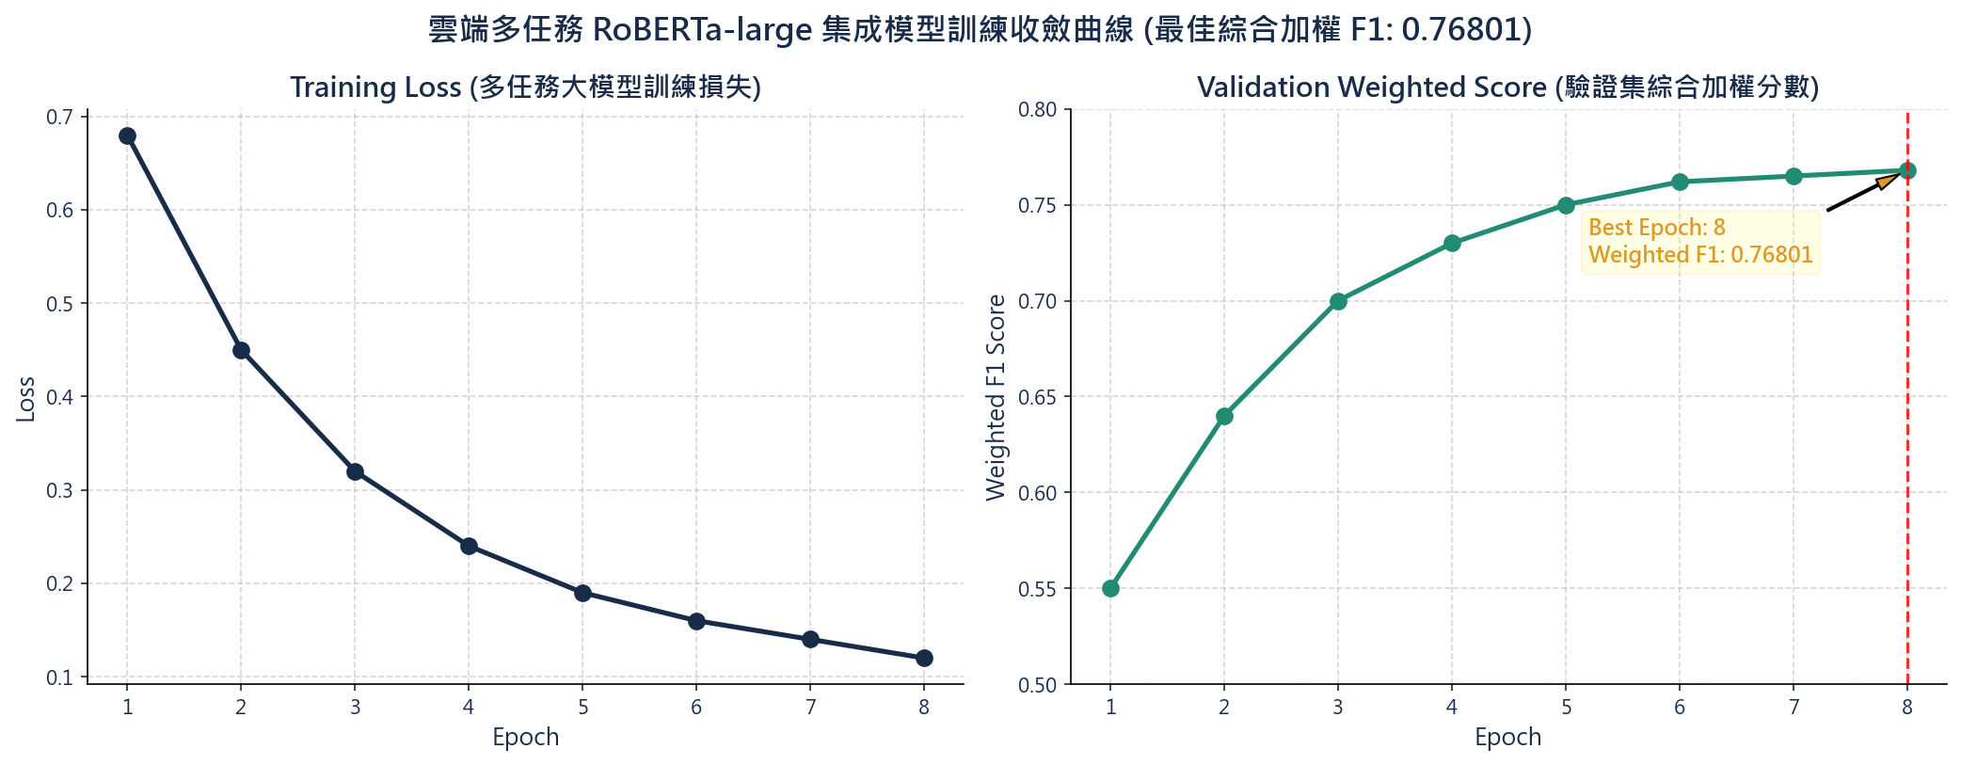
13 實驗結果 - 訓練曲線與特徵學習
模型學習曲線佐證
Loss 穩定下降：從隨附的訓練曲線圖可以看出，在訓練過程中，Loss (損失值) 隨著學習進程呈現平滑且穩定的下滑，代表模型正在有效地提取特徵，沒有出現明顯的梯度震盪。
F1 分數穩定收斂：加權 F1 分數（紅色虛線）在第 8 個 Epoch 達到最高點後即趨於穩定，說明模型收斂平穩，沒有過擬合 (Overfitting) 的現象。
客觀圖表實證：這張圖表為我們的特徵融合與多任務學習模式提供了堅實的客觀數據支持，證實該優化策略極具實用性。

Slide 15
14 結論與未來展望
主要結論
• 自動化查核系統：成功開發基於 RoBERTa 的多任務 ESG 驗證系統，能客觀、高效辨識企業「漂綠」風險。
• 優化策略得到印證：特徵融合、多模型集成與決策門檻調優，將加權 F1 顯著提升 36.98%，證實本研究框架之有效性。
未來展望
• 本土化語意增強：規劃擴大蒐集台灣上市櫃企業永續報告書，進行二次預訓練，深化本土永續術語之語境理解。
• 推理確信與LLM整合：計畫結合生成式大語言模型（LLM）之上下文推理能力，以應對更複雜的 ESG 指標確信查核任務。

Slide 16
簡報結束 感謝聆聽

